Slide 1
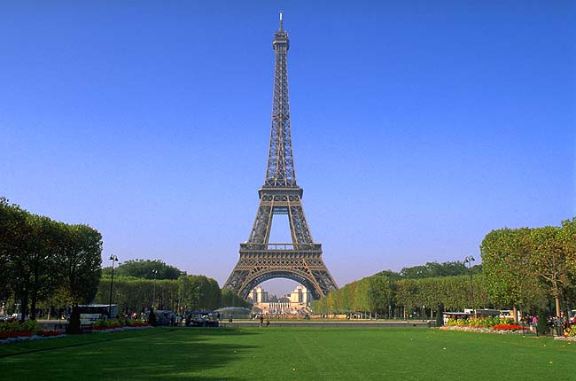
CURIOSIteS de paris!!!

Slide 2
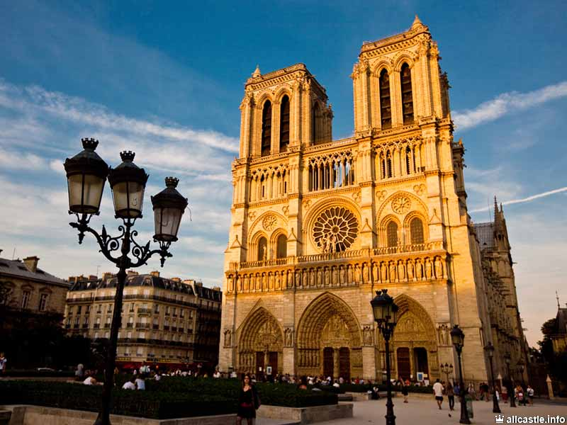
Notre-dame de Paris

Slide 3
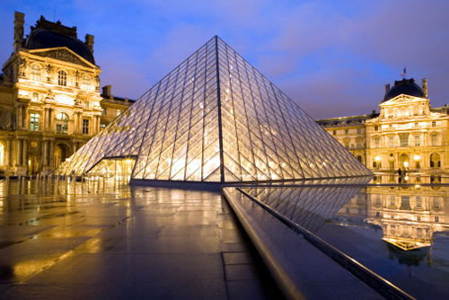
Le louvre

Slide 4
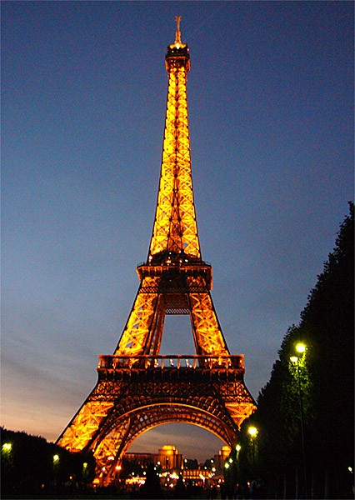
La tour Eiffel

Slide 5
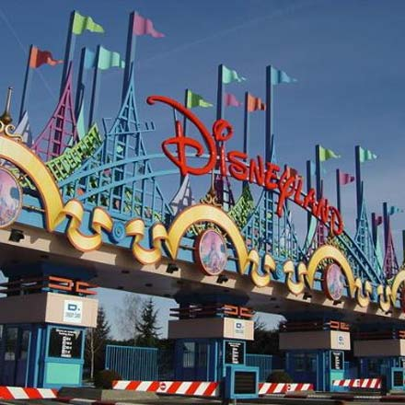
Disneyland

Slide 6
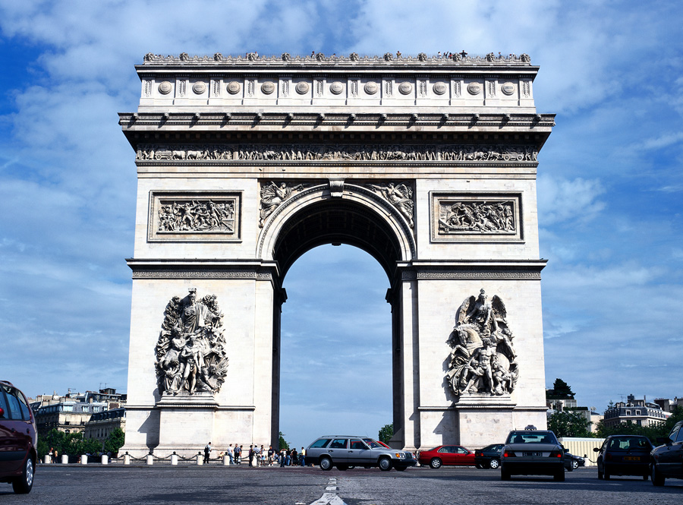
Arc de TRIUMPHE

Slide 7
Интернет ресурсы
http://www.bing.com/images

